Slide 1
GeekUniverse

Slide 2
Sumário
Responsáveis Pelo Projeto
Introdução
Objetivos
Casos de Uso
Diagrama de Classe
Modelo Físico do Banco de Dados
Tecnologias
Softwares
Conclusão

Slide 3
Responsável pelo Projeto: Fabiano Moreira
Alunos Participantes:
Bruno Pádua
Ginna Dahara
Lucas Abrantes
Lucas Oliveira
Pedro Andrade
Rennan Neves
Yago Oliveira

Slide 4
Introdução

Slide 5
O site GeekUniverse é uma loja virtual, focada em vendas de produtos da área nerd, onde produtos disponibilizados atendem ao grupo especifico, que consomem produtos como HQ´s, games, mangás, action figures, entre outros produtos colecionáveis.

Slide 6
Objetivos

Slide 7
Fazer o controle de todos os setores do site,
armazenando todos os dados necessários para um
Funcionamento completo, utilizando as ferramentas e
Conhecimentos adquiridos ao longo do curso.

Slide 8
Diagrama de Caso de Uso

Slide 9
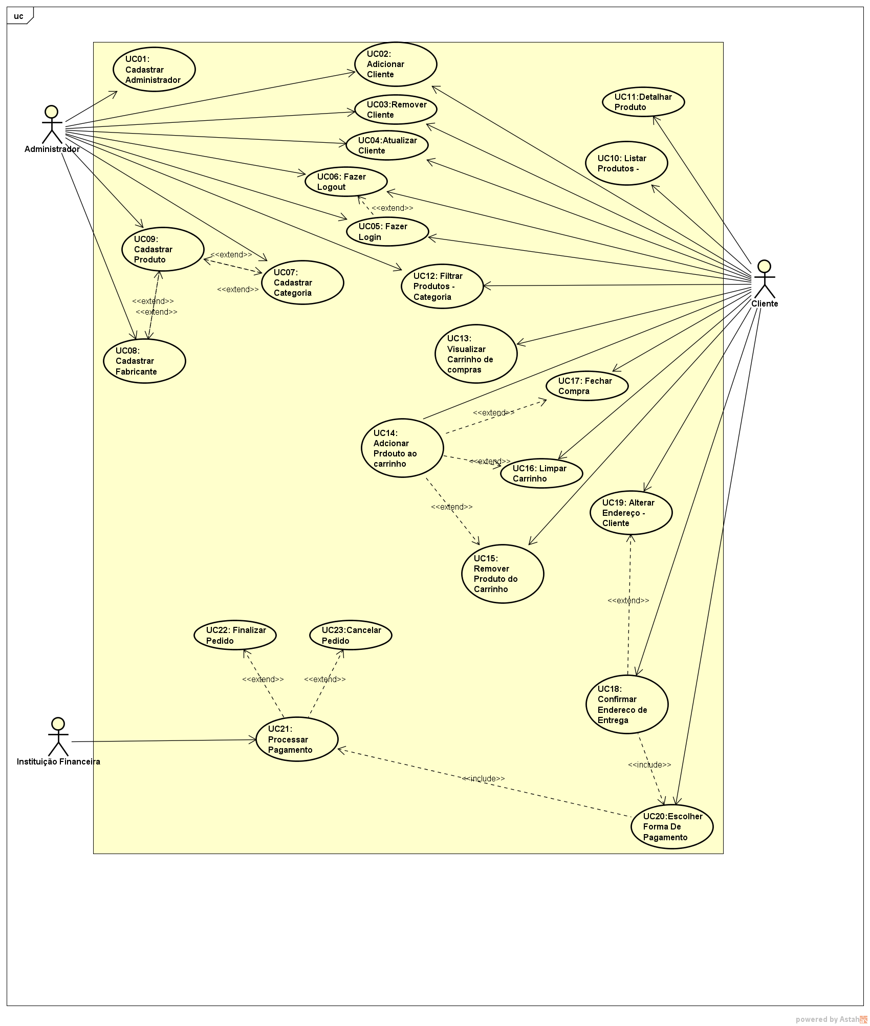

Slide 10
Diagrama de Classe

Slide 11
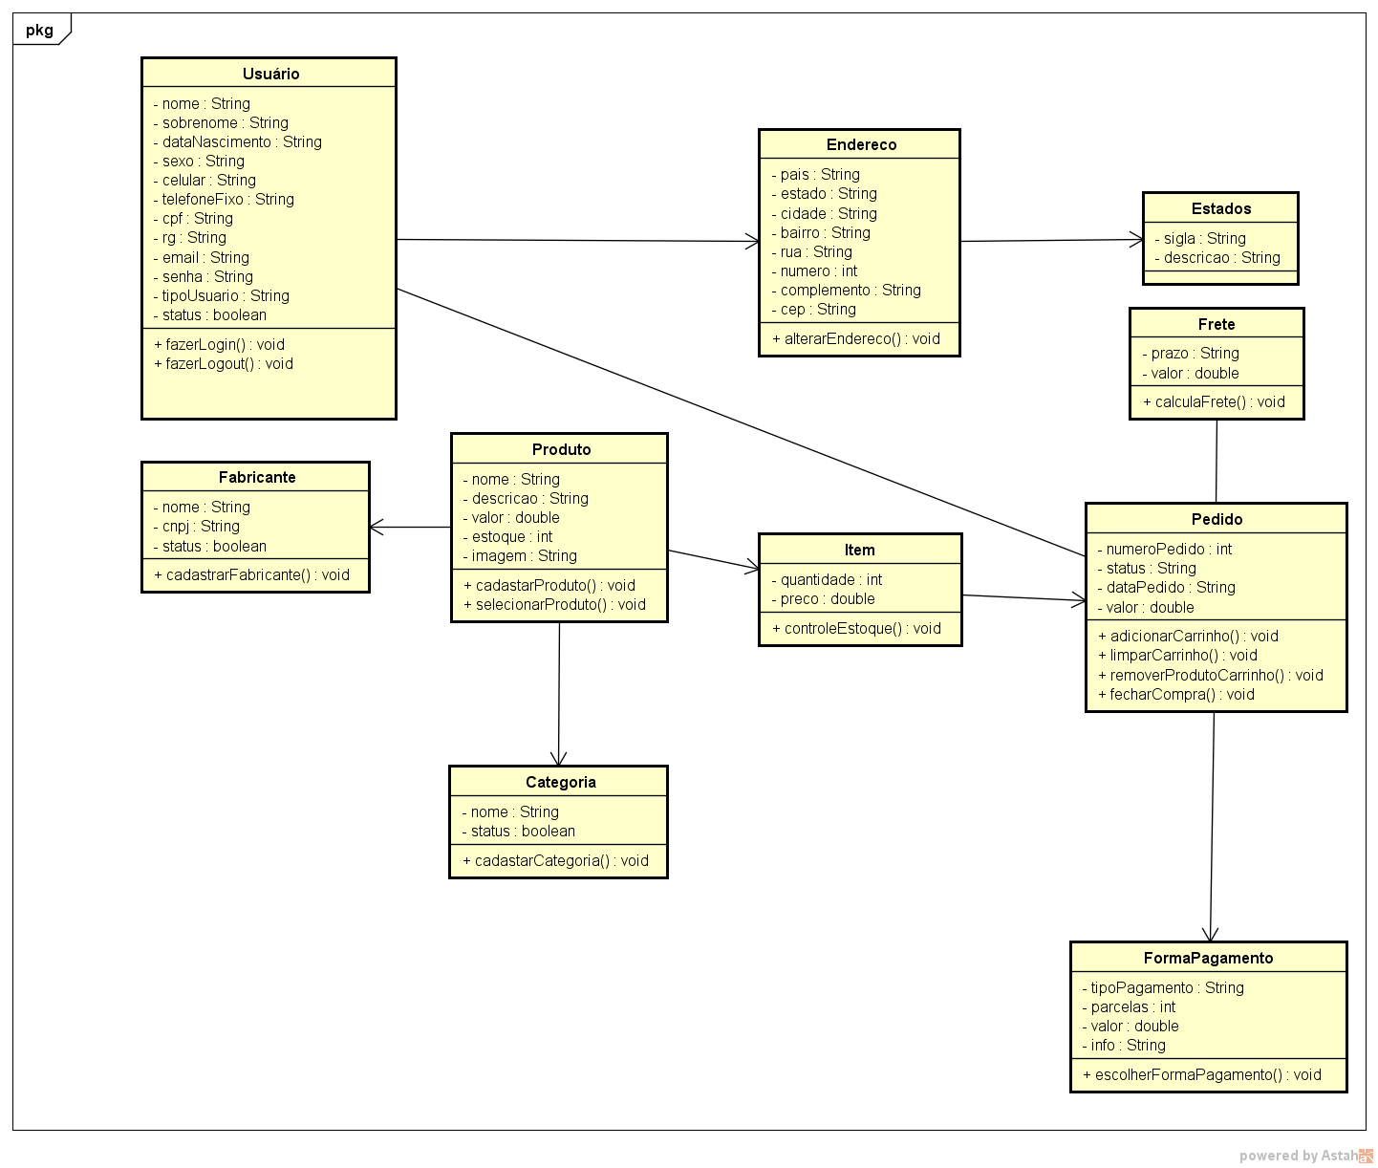

Slide 12
Modelo do Banco de Dados

Slide 13
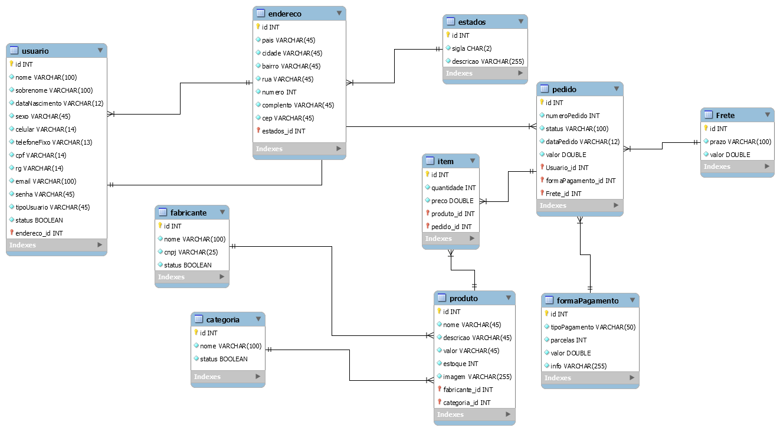

Slide 14
Tecnologias

Slide 15





Tecnologias Usadas :

Slide 16
Softwares

Slide 17






Slide 18
Conclusão

Slide 19
Tiramos de proveito nesse projeto que além de aprender a documentar,
Programar, e outras coisas, que todo trabalho tem seu esforço, mas que pode também ter sua recompensa.
Podemos ter dois retornos satisfatórios com o site, primeiro conseguir o mais esperado,
a Aprovação, e segundo, conseguir comercializa-lo.
Ao longo do curso, nem tudo foram flores, mas temos a consciência de que saímos Melhores do que entramos, e que para aqueles que irão seguir os caminhos da informática ou não, foi um aprendizado que será levado para a vida.

